Slide 1
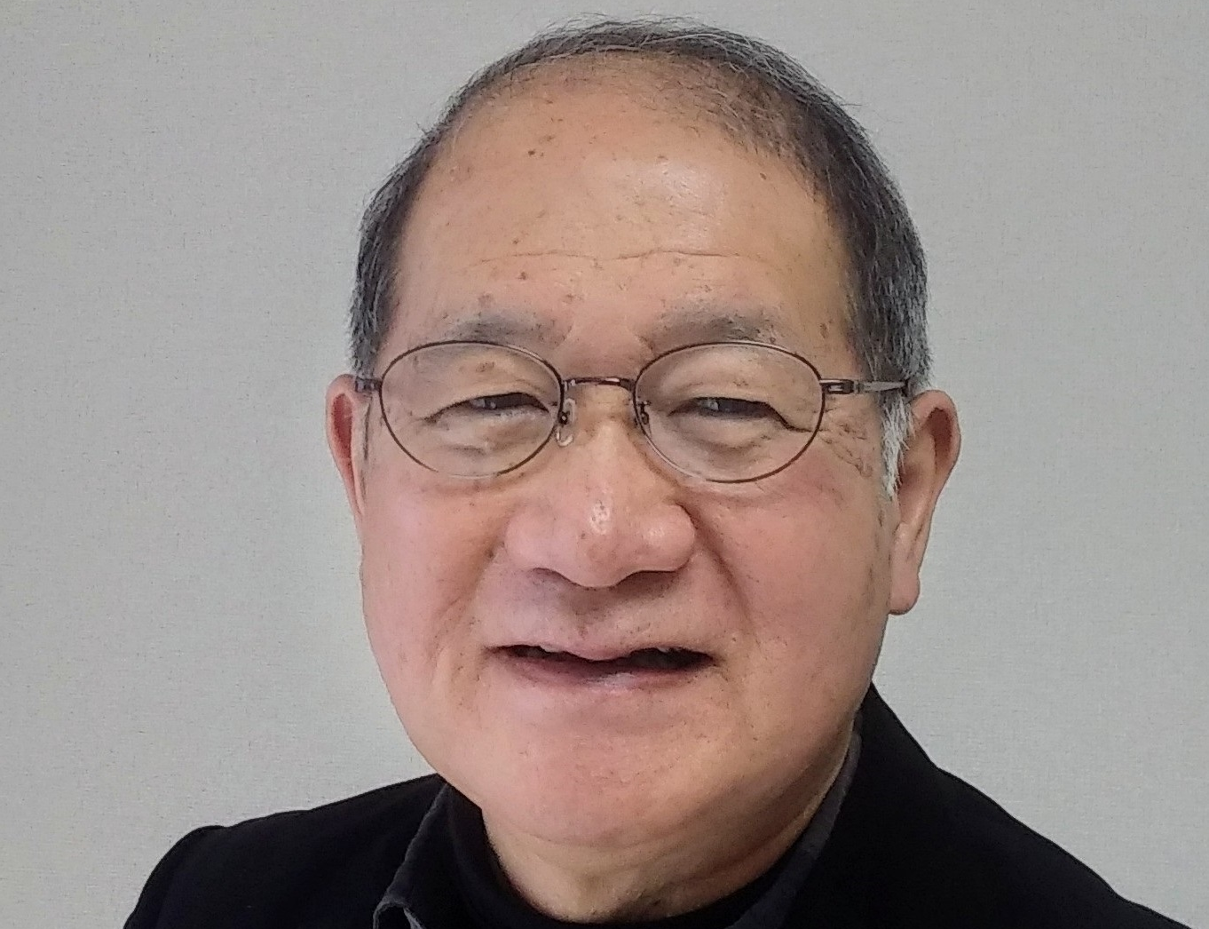
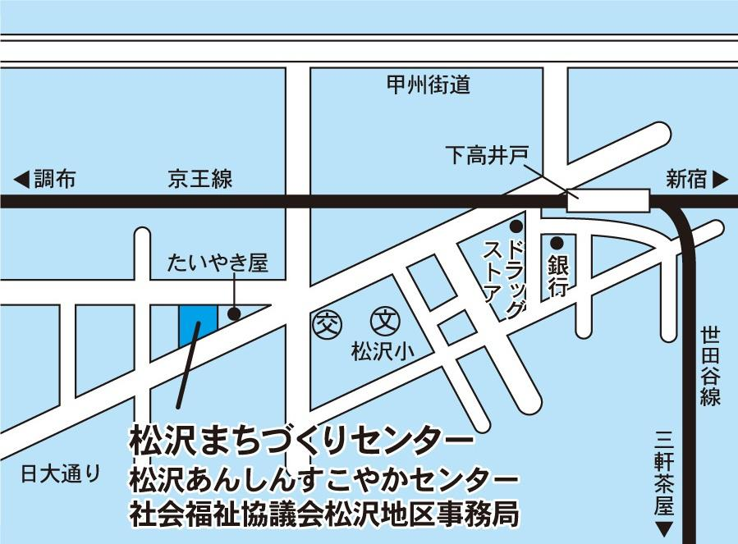
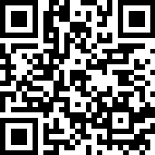

令和7年度 こころの健康づくり講演会
明日から取り組める
コミュニケーションアップ講座
夫婦・親子・家族・友人・職場などあらゆる人間関係における
“伝え方・聞き方”のコツを、明日から実践できる形でお伝えします。
ちょっとした言葉選びや相手との向き合い方を見直して、
毎日のコミュニケーションをぐんとスムーズにしてみませんか。
どうぞお気軽にご参加ください。
講師：諏訪 茂樹 先生
・東京女子医科大学 統合教育学修センター 特任准教授
・日本保健医療行動科学会 第13期会長
・不登校・ひきこもり家族支援NPO First Step 顧問
【専門】コミュニケーション論／人間関係論／集団・組織論
【著書】『コミュニケーション・トレーニング 改訂新版』（経団連出版）など
日時：2025年11月4日(火)18:30～20:30
対象：世田谷区民(在勤の方もご参加いただけます)
会場：松沢区民集会所 4階体育室(松沢まちづくりセンター併設)
世田谷区赤堤5-31-5 世田谷線・京王線 下高井戸駅徒歩５分
※下記地図参照
定員：40名(実施方法：会場)
申込：電子申請または下記電話による申し込み(先着順)
QRコード ※左の二次元コードより
お申し込みください
申込開始：９月１日（月）
申込締切：１０月２４日（金）
問い合わせ：北沢総合支所保健福祉センター 健康づくり課
電話 ０３－６８０４－９３５５（受付時間：9時～17時、土日祝除く）
参加費 無料
松沢区民集会所
主催：世田谷区北沢総合支所保健福祉センター 健康づくり課
共催：下高井戸商店街振興組合／松沢あんしんすこやかセンター／
地域生活支援センターMOTA／ぽーときたざわ

